Slide 1
Казачья светёлка. Добро пожаловать! В казачьей светёлке посидим , да о традициях старины поговорим.

Slide 2
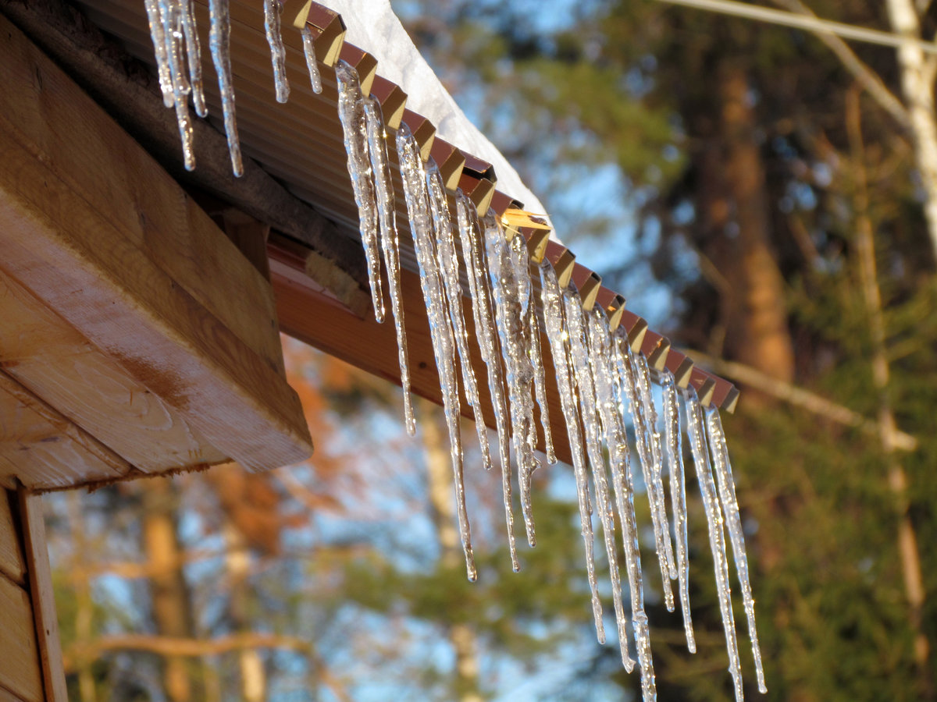
Как КАЗАКИ ВЕСНУ встречают?
По народному календарю весну встречают трижды. Первая встреча весны приходит на лютый февраль-15 февраля Сретенье. «На Сретенье зима с весной встречаются впервой», - говорили в народе. «В марте с крыш капает, а за нос цапает».
Солнышко выглядывает всё чаще, тает снежок, оттепели, сосульки…. Люди замечают первое дыхание ВЕСНЫ.

Slide 3
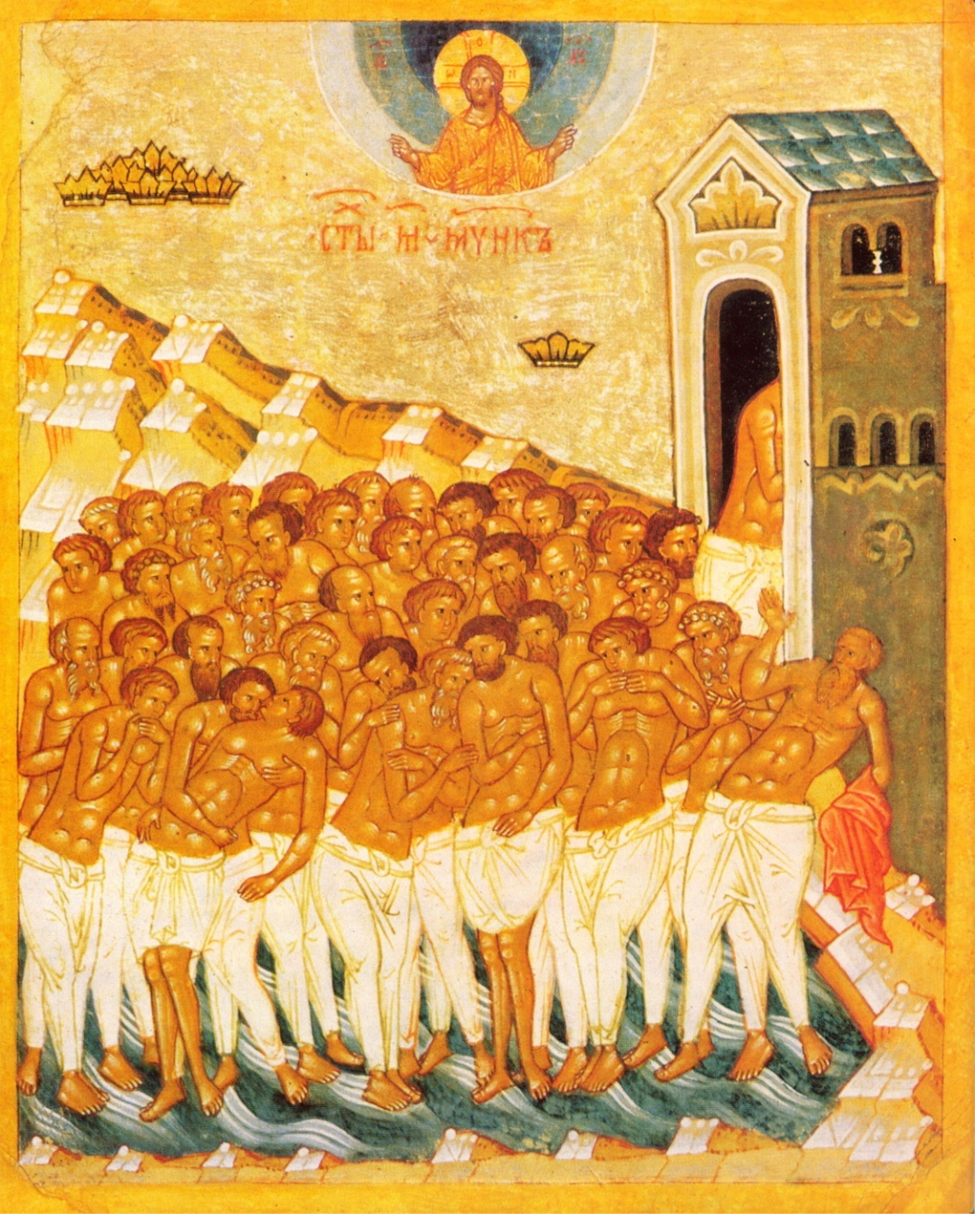
22марта-вторая встреча ВЕСНЫ. «Сороки».
Этот день славен многими традициями.
Это день весеннего равноденствия: день=ночи.
А у православных -это День памяти 40 Святых Севастийских мучеников, которые не отказались от веры в Бога, в Христа , их жестоко мучили, а затем они погибли. Но ЦЕРКОВЬЮ причислены к лику святых.

Slide 4
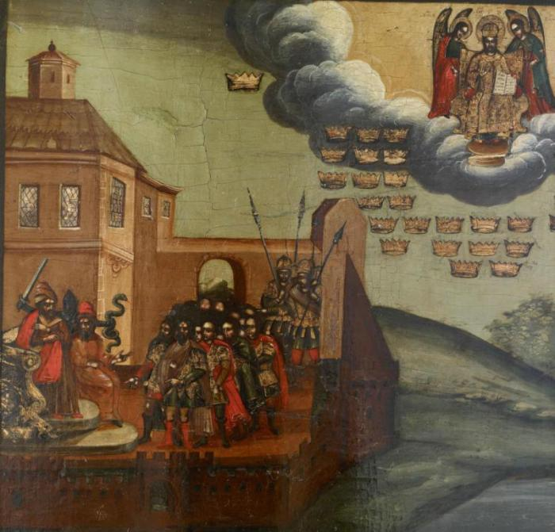
История православного праздника.
Случилось это в давние времена в горах Армении, бывшей тогда окраинной частью Римской империи. При Святом императоре Константине был подписан закон о «веротерпимости» и христианство росло и крепло. Но один военный начальник Агриколай решил свергнуть, убить Константина, и стал в своём войске искать тех, кто верил в Бога и мог помешать ему. Было у него 40 воинов легионеров, которые во всех сражениях выходили победителями, все они были ХРИСТИАНАМИ. Заключил их Агриколай в темницу. А они стали там усердно молиться и однажды услышали глас Божий:«Претерпевший до конца, тот спасен будет».

Slide 5
Тяжкие мучения за веру…
Агриколай приказал забросать воинов камнями, но камни неведомой силой не долетали до мучеников, а один даже отлетел и разбил лицо злодею.
Тогда загнали их в ледяные воды Севастийского озера, а чтобы усилить пытку холодом, на берегу развели костер, растопили баню. Один из сорока воинов не выдержал муки, отрекся и получил право согреться у костра, но как только он вышел из воды сразу упал замертво. А лица 39 осветил необыкновенный свет, пролившийся глубокой ночью с небес. Лед растопился, вода стала тёплой. Увидел это чудо один из стражников и вошел в воду к гибнувшим христианам, занял место малодушного. И осталось их сорок. Сорок верных и верующих. А над головами у каждого появился светлый венец.

Slide 6
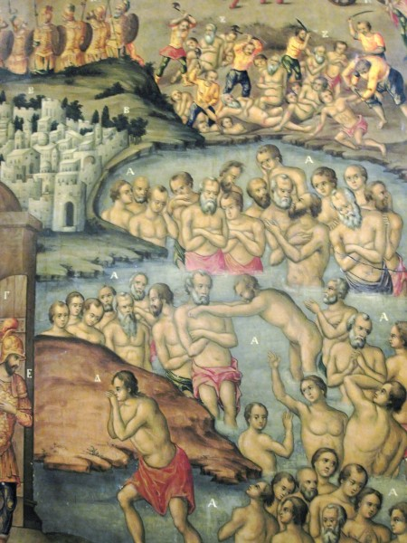
«…ибо примите венцы нетленные…»
Наутро стражники были удивлены, что все мученики живы, тогда их вывели на берег и перебили им голени, кости на ногах, а затем повели к месту сожжения (кто полз, а кто пал без чувств везли на колеснице)
Их сожженные тела побросали в воду, чтобы никто не мог их похоронить.
Но ночью в воде их тела, кости святились, как звезды. Один епископ (священник) со своими людьми собрал всё до единой части и достойно захоронил.

Slide 7
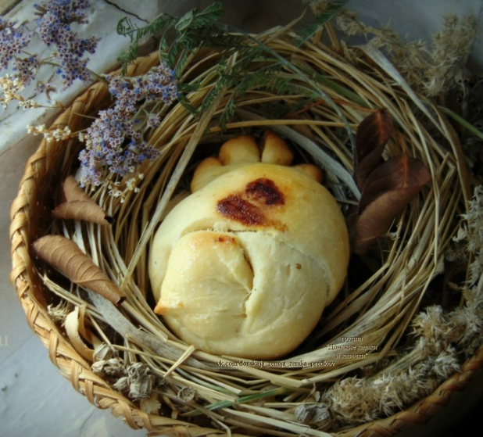
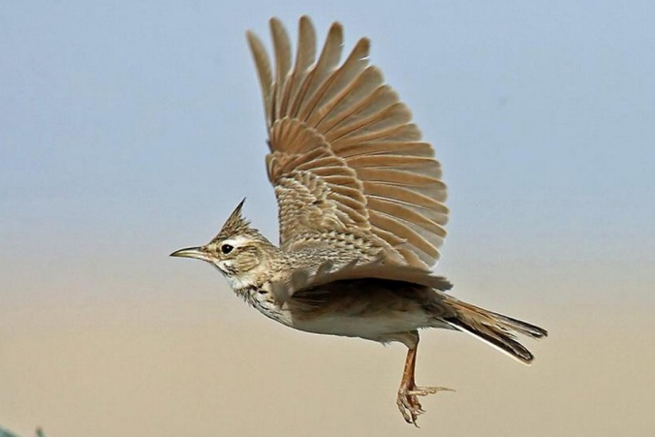
Традиции у донских казаков
В Донских станицах издавна был обычай в день памяти Севастийских мучеников лепить из теста и печь «жаворонков» — булочки в виде птиц, как будто души мучеников вознеслись к Господу Богу в виде птиц.
Почему именно жаворонки? Крестьяне заметили, что поющий жаворонок то взмывает ввысь выше всех птиц , то камнем «падает» к земле, объясняли это особым дерзновением и смирением этих птиц пред Богом. Жаворонок быстро устремляется к верху, неся молитву, но, пораженный величием Господа, в глубоком благоговении склоняется вниз.
Давайте послушаем сейчас музыкальное произведение П.И. Чайковского «Песня жаворонка», понаблюдаем за полётом этой птицы, послушаем его трель.

Slide 8
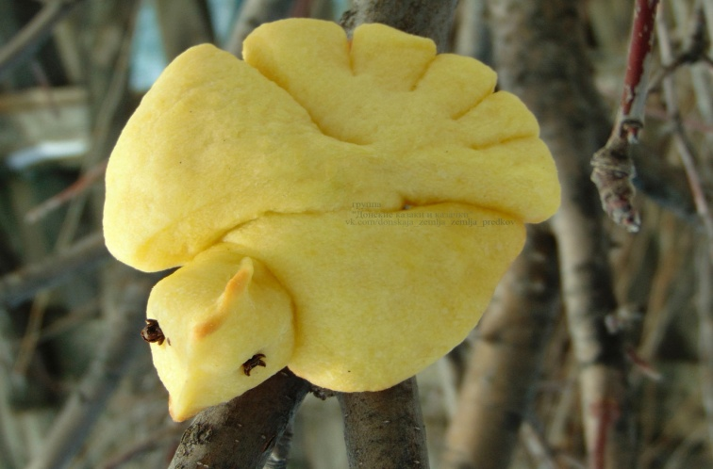
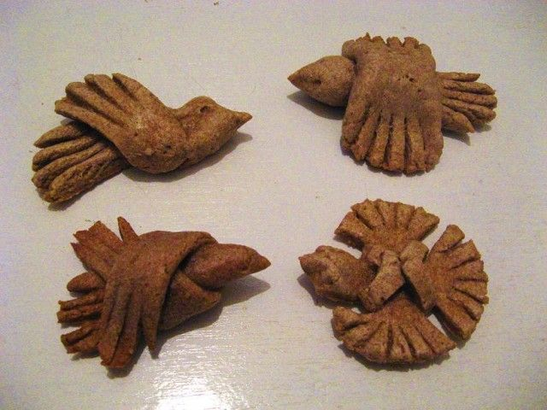
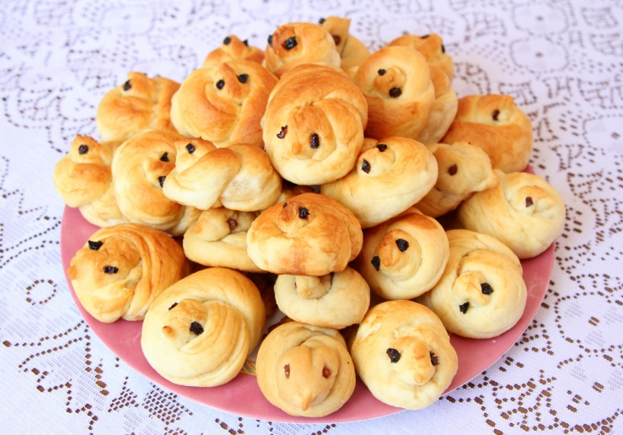
Вкусные «Жаворонки»
Казачки пекли 40 пташек, активное участие принимали в этом и дети . Есть разные способы закручивания : или узелком или из круглой пышки.
Вот , что у них получалось:

Slide 10
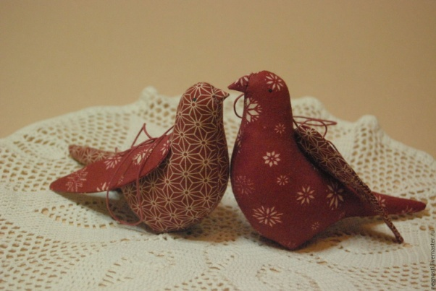
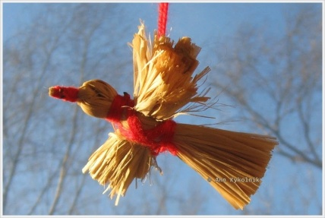
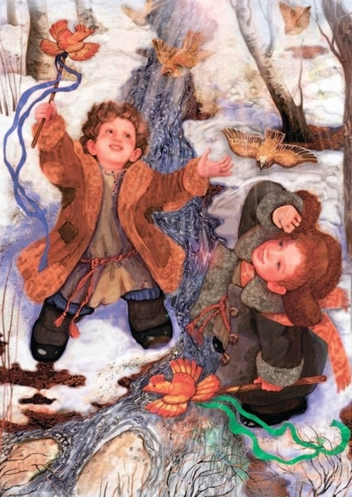
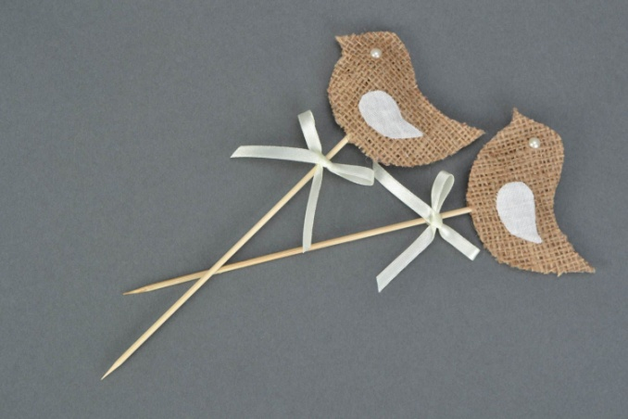
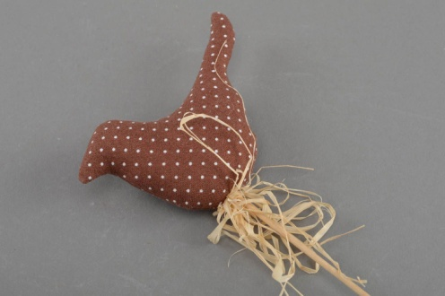
Детские забавы этого дня.
Дети могли играть с пташками целый день. Они поднимали их вверх бежали в поля и пели заклички, а вечером могли их с удовольствием съесть. Некоторых привязывали к дереву, призывая в сад и в поля птичек.
С бабушками и мамочками -рукодельницами вязали пташек из ниток, соломы, ткани, делали из бумаги.

Slide 11
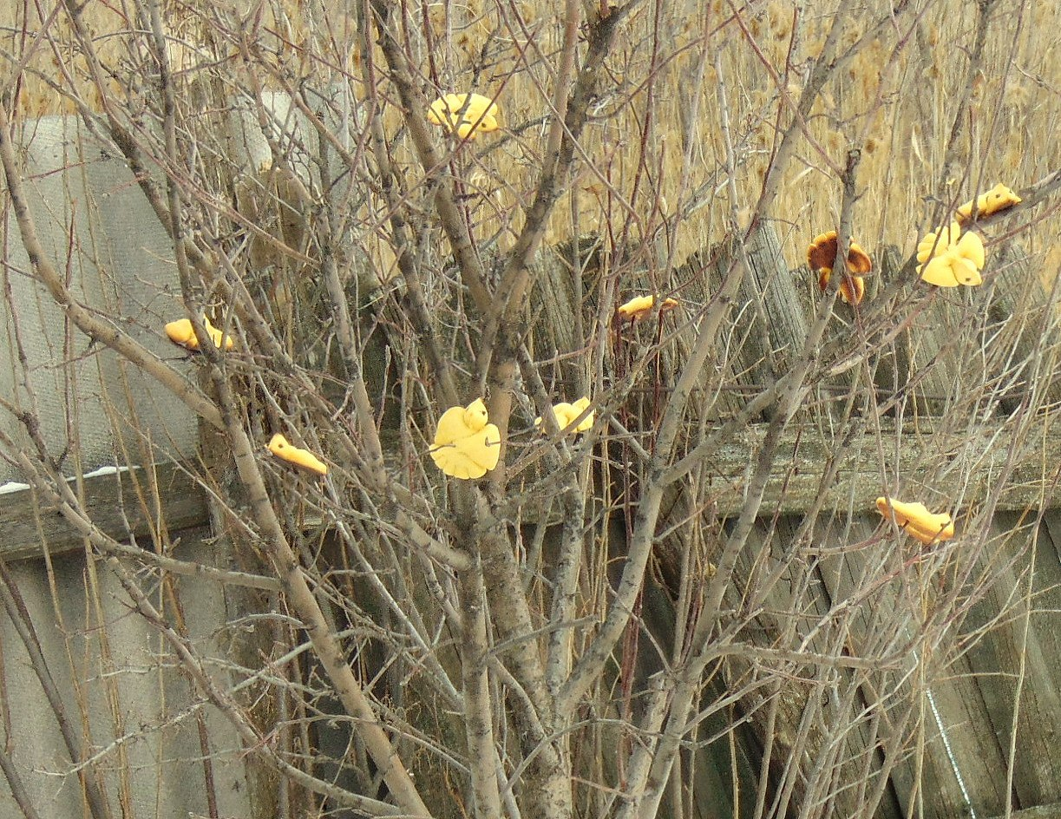
Прилетают 40 птичек, а первыми жаворонки…
В народе повсюду существовала вера в то, что в этот день из тёплых стран прилетают первые жаворонки и приносят с собой весну.
А кто-то из стариков говорил, что в это время прилетают сорок птиц из теплых стран, а зимующая сорока начинает строить себе гнездо и кладет в него сорок палочек.

Slide 12
«Сороки святые – колобаны золотые»
В некоторых станицах была несколько другая традиция.На Сороки хозяйки пекли из ржаной или овсяной муки сорок шариков – «Сороки святые – колобаны золотые» и по одному шарику выбрасывали каждый день за окошко, приговаривая:
Мороз – красный нос,
Вот тебе хлеб и овес.
А теперь убирайся
Подобру – поздорову!
Верили, что мороз, наевшись хлебных шариков, уйдет до следующего года и не станет мешать крестьянам в их посевных весенних работах.

Slide 13
У некоторых казаков была традиция в тесто «жаворонков» закладывали кольцо, монету, а по тому, что кому достанется, «узнавали» о предстоящей участи: кольцо – к свадьбе, монета – к богатству. Найденную монету хранили на божнице или носили с собой для счастья. В ряде мест на Сороки с помощью подобных птичек выбирался семейный засевальщик. Для этого в «жаворонок» запекали какой – нибудь предмет. Мужчины вытаскивали себе печеную птичку. Кому выпадал жребий, тот и разбрасывал первые пригоршни зерен во время начала посева.

Slide 15
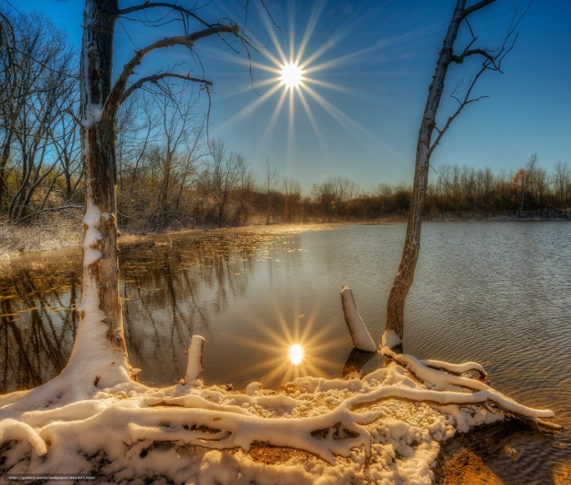
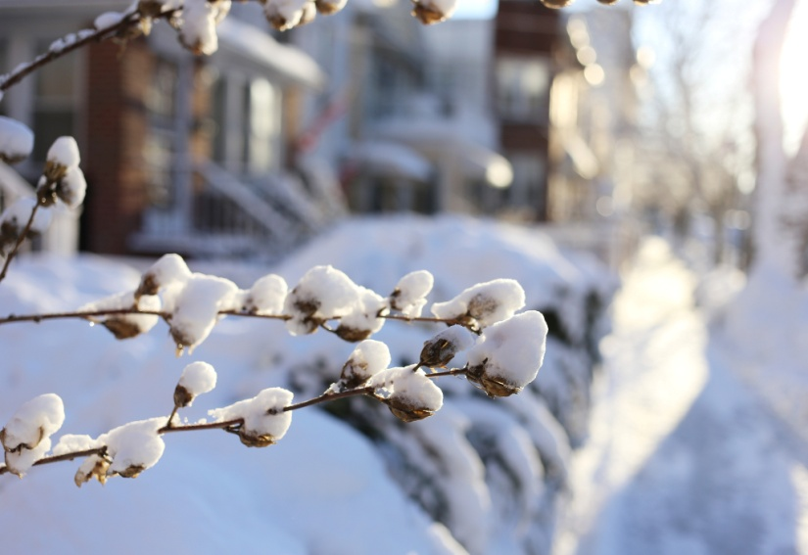
Приметы этого дня.
Казаки были очень внимательными и наблюдательными. Вот в какие приметы они верили:
Если на Сороки будет тепло, то оно простоит ещё 40 дней, а если холодно и мороз, то ещё 40 дней будет морозных.
Если на Сороки выпадал снег, то и Пасхальная неделя обязательно будет ненастной, холодной.

Slide 16
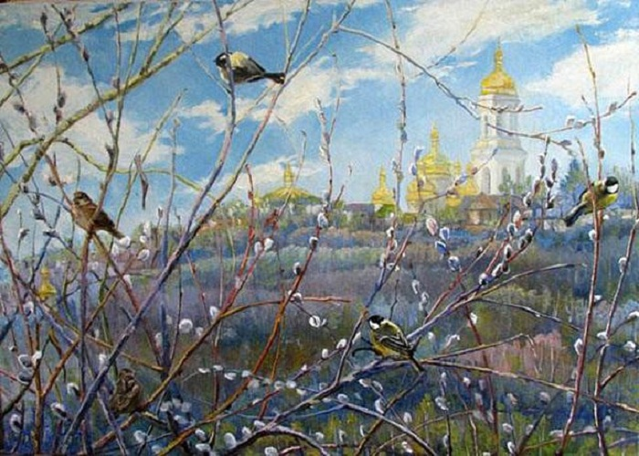
А третья встреча Весны- это уже 7 апреля , на Благовещенье…
Но о традициях этого дня мы поговорим позже…

